Slide 1
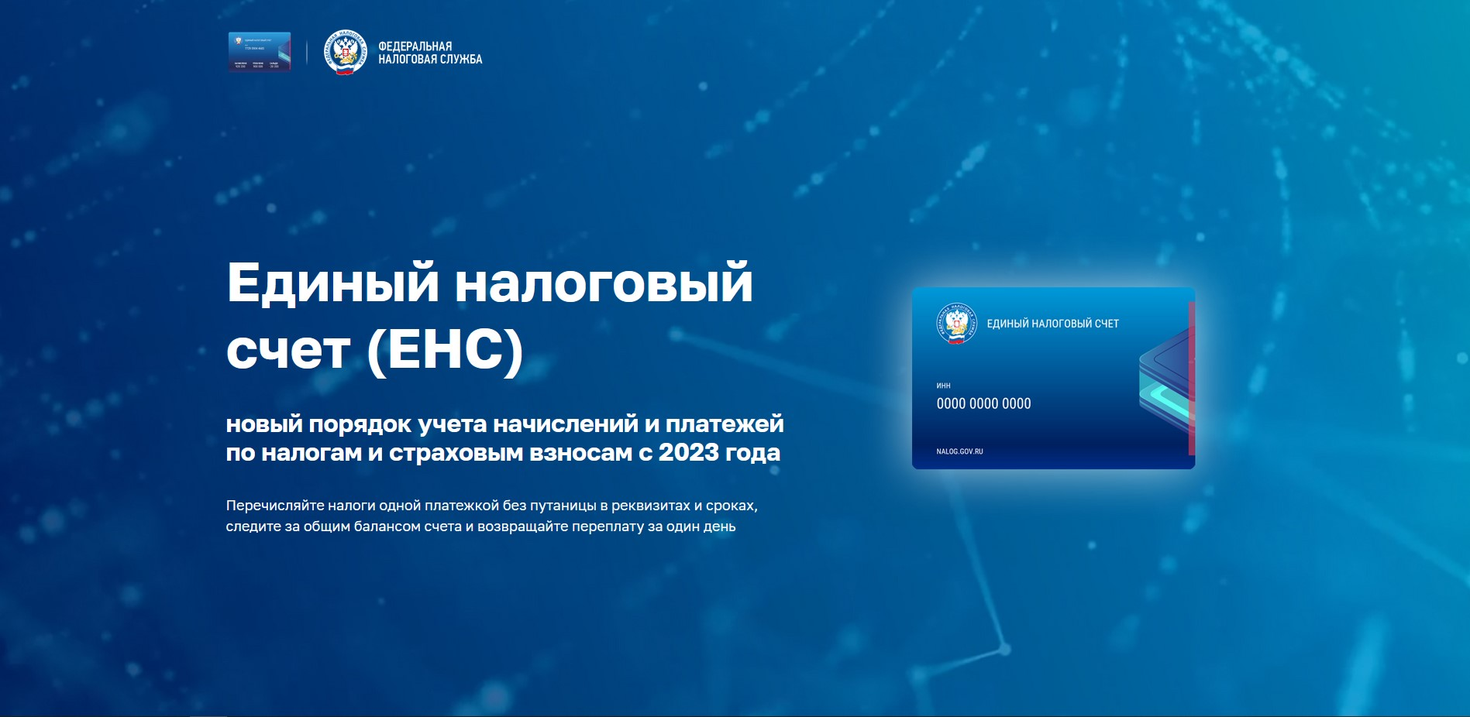
Цифровая экосистема ФНС России
УПРАВЛЕНИЕ ФЕДЕРАЛЬНОЙ НАЛОГОВОЙ СЛУЖБЫ
ПО РЕСПУБЛИКЕ БУРЯТИЯ
Порядок заполнения и сроки представления, уведомлений об исчисленных суммах имущественных налогов организаций
Мункуев Игорь Траисович
Заместитель начальника отдела камерального контроля в сфере налогообложения имущества № 1

Slide 2

Что такое Единый налоговый платеж (ЕНП) и Единый налоговый счет (ЕНС)
Институт Единого налогового счета введен Федеральным законом от 14.07.2022 №263-ФЗ "О внесении изменений в части первую и вторую Налогового кодекса Российской Федерации"
Определение ЕНП и ЕНС закреплены в статье 11.3 Налогового кодекса Российской Федерации
Единый налоговый платеж (ЕНП)
Единый налоговый счет (ЕНС)
Сумма денежных средств, перечисляемая налогоплательщиком на соответствующий счет в счет исполнения обязанности перед бюджетом Российской Федерации.
Форма учета совокупной обязанности налогоплательщика и перечисленных денежных средств в качестве ЕНП, распределение которого осуществляет ФНС России.

Slide 3


Порядок исполнения обязанности
РАСПРЕДЕЛЕНИЕ ЕНП
(согласно 196-ФЗ от 29.05.2023г.)
Перечислять ЕНП необходимо в сроки установленные для уплаты налогов, других платежей, составляющих совокупную обязанность (п. п. 1, 16, 17 ст. 45 НК РФ)
Чтобы определить сумму ЕНП необходимо сложить все текущие платежи к этой дате и размер недоимок.
!Необходимо убедиться, что учтенных на ЕНС денег хватит, чтобы после их распределения в счет исполнения совокупной обязанности не возникло отрицательного сальдо.
!!Перечислять в качестве ЕНП сумму, превышающую размер совокупной обязанности налогоплательщика, не запрещается. Поэтому внести денежные средства можно в большем размере, чем размер рассчитанного ЕНП.
1 ОЧЕРЕДЬ
недоимка по налогу на доходы физических лиц - начиная с наиболее раннего момента ее возникновения
2 ОЧЕРЕДЬ
налог на доходы физических лиц - с момента возникновения обязанности по его перечислению налоговым агентом
3 ОЧЕРЕДЬ
недоимка по иным налогам, сборам, страховым взносам - начиная с наиболее раннего момента ее возникновения
4 ОЧЕРЕДЬ
иные налоги, авансовые платежи, сборы, страховые взносы -с момента возникновения обязанности по их уплате (перечислению)
5 ОЧЕРЕДЬ
ПЕНИ, ПРОЦЕНТЫ И ШТРАФЫ
Если денег недостаточно и сроки уплаты совпадают, то ЕНП распределится пропорционально суммам таких обязательств

Slide 4
Уведомление - это документ, на основании которого налоговым органом определяется исполнение налогоплательщиком обязанности по уплате конкретного налога
Уведомление представляется в случаях:
Если срок уплаты налога раннее срока представления налоговой декларации или расчета;
Если обязанность по представлению декларации или расчета не установлена
В связи с тем, что с 2020 года отменена обязанность по представлению налоговых деклараций в части транспортного и земельного налогов, а сроки уплаты авансовых платежей по налогу на имущество организаций наступают ранее срока представления налоговой декларации, налогоплательщики-организации, имеющие в собственности имущество, в силу пункта 9 статьи 58 Налогового кодекса обязаны представлять Уведомления об исчисленных суммах налогов.
Налоги и взносы | По каким платежам подавать Уведомление по имущественным налогам юридических лиц
Налог на имущество организаций | Авансы за 1 квартал, за 1 полугодие, за 9 месяцев, по итогам года - только в части суммы налога, исчисленного в отношении имущества, налоговая база по которому определяется как его кадастровая стоимость.
Транспортный и земельный налоги | Авансы за 1 квартал, 2 квартал, 3 квартал и за год
Информация о налогах, по которым нужно подавать уведомление, сроки подачи уведомлений, уплаты налогов, КБК доступны в файле «Налоговый календарь» и на промо-странице ЕНС

Slide 5
В КАКИЕ СРОКИ ПОДАЕТСЯ УВЕДОМЛЕНИЕ
До 25 числа месяца, в котором установлен срок уплаты.
Если 25 число – выходной день, то срок переносится на следующий рабочий день.
Представить Уведомление можно:
по ТКС, подписанное усиленной квалифицированной ЭП;
через ЛК налогоплательщика, подписанное усиленной квалифицированной ЭП;
на бумаге, за исключение НП, указанных в п. 3 ст. 80 НК РФ
Срок представления уведомлений по имущественным налогам юридических лиц в 2023 году:
за 1 квартал не позднее 25 апреля
за 2 квартал не позднее 25 июля
За 3 квартал не позднее 25 октября
За год не позднее 25 февраля 2024

Slide 6
CРОКИ ПРЕДСТАВЛЕНИЯ УВЕДОМЛЕНИЯ ОБ ИСЧИСЛЕННЫХ СУММАХ НАЛОГОВ, АВАНСОВЫХ ПЛАТЕЖЕЙ ПО ИМУЩЕСТВЕННЫМ НАЛОГАМ
Наименование налога | КБК налогов | Срок представления декларации по налогам |  | Срок представления уведомления по налогам |  | Период, указываемый в уведомлении (код отчетного периода) |  | Срок уплаты налогов в соответствии с законодательством
 |  | налоговый/отчетный период | срок представления | отчетный период | срок представления | отчетный период | код отчетного периода | отчетный период | срок уплаты
Налог на имущество организаций | 18210602010020000110 18210602020020000110 | год | 25.02. года следующего за истекшим налоговым периодом | 1 квартал | 25.04. | 1 квартал | 34/01 | 1 квартал | 28.04.
 |  |  |  | 2 квартал | 25.07. | 2 квартал | 34/02 | 2 квартал | 28.07.
 |  |  |  | 3квартал | 25.10. | 3квартал | 34/03 | 3 квартал | 28.10.
 |  |  |  | год | 25.02. года следующего за истекшим налоговым периодом | год | 34/04 | год | 28.02.
Транспортный налог | 18210604011020000110 | не предоставляется |  | 1 квартал | 25.04. | 1 квартал | 34/01 | 1 квартал | 28.04.
 |  |  |  | 2 квартал | 25.07. | 2 квартал | 34/02 | 2 квартал | 28.07.
 |  |  |  | 3 квартал | 25.10. | 3 квартал | 34/03 | 3 квартал | 28.10.
 |  |  |  | год | 25.02. года следующего за истекшим налоговым периодом | год | 34/04 | год | 28.02.
Земельный налог | 18210606031030000110 18210606032040000110 18210606032110000110 18210606032120000110 18210606032140000110 18210606033050000110 18210606033100000110 18210606033130000110 | не предоставляется |  | 1 квартал | 25.04. | 1 квартал | 34/01 | 1 квартал | 28.04.
 |  |  |  | 2 квартал | 25.07. | 2 квартал | 34/02 | 2 квартал | 28.07.
 |  |  |  | 3 квартал | 25.10. | 3 квартал | 34/03 | 3 квартал | 28.10.
 |  |  |  | год | 25.02. года следующего за истекшим налоговым периодом | год | 34/04 | год | 28.02.

Slide 7
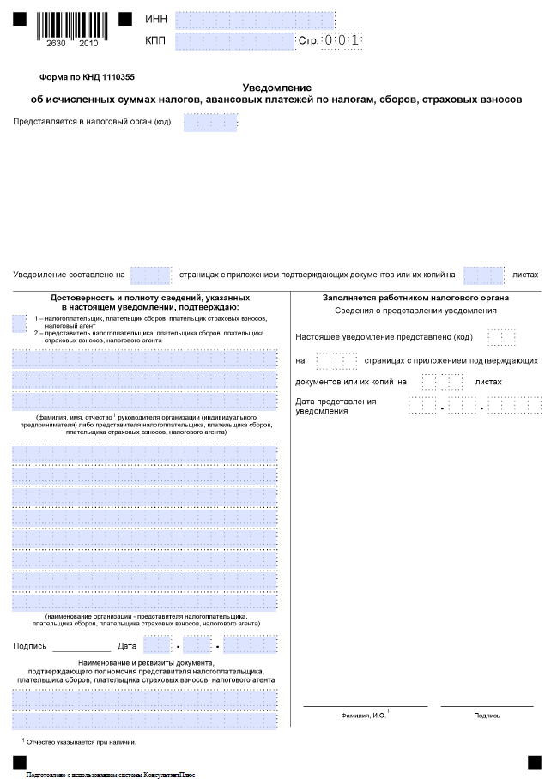
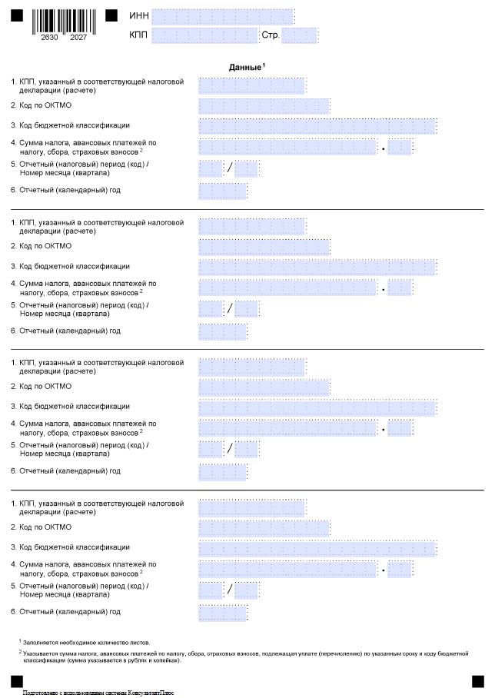


ФОРМА УВЕДОМЛЕНИЯ УТВЕРЖДЕНА ПРИКАЗОМ ФНС РОССИИ ОТ 02.11.2022 №ЕД-7-8/1047@
Уведомление состоит из Титульного листа и Листа содержащего сведения об исчисленных суммах налогов, авансовых платежей по налогам

Slide 8
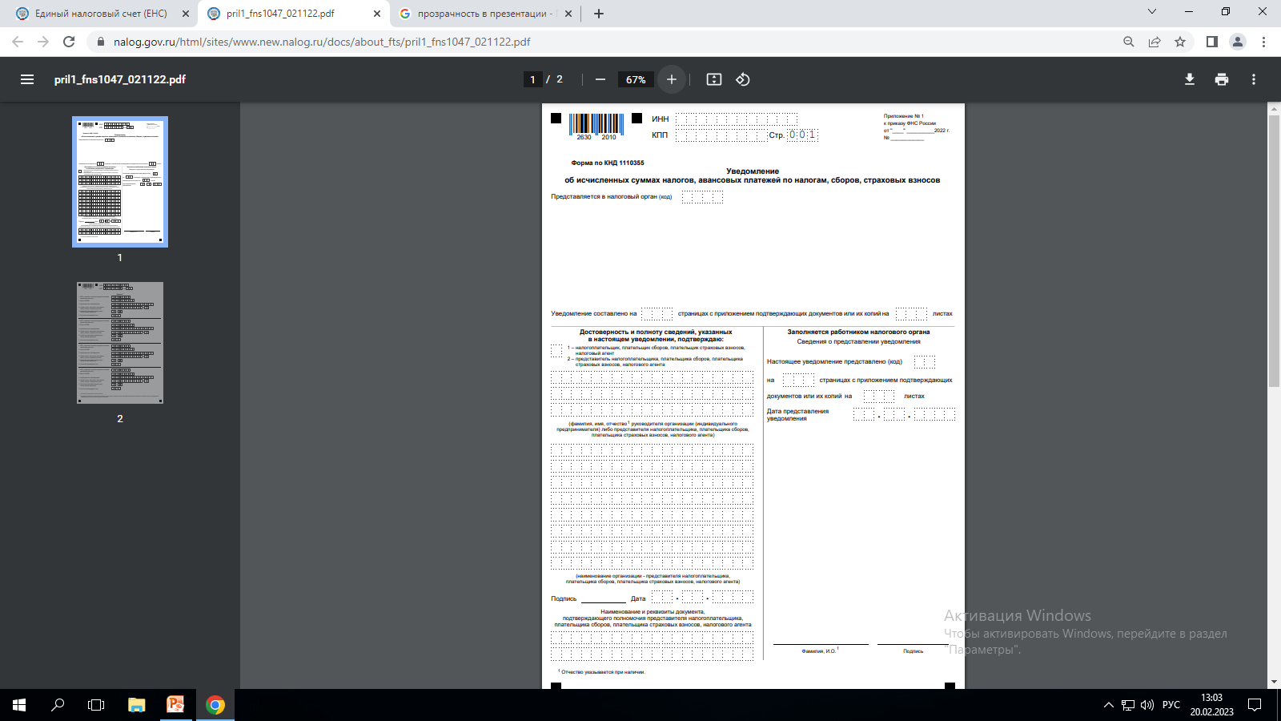
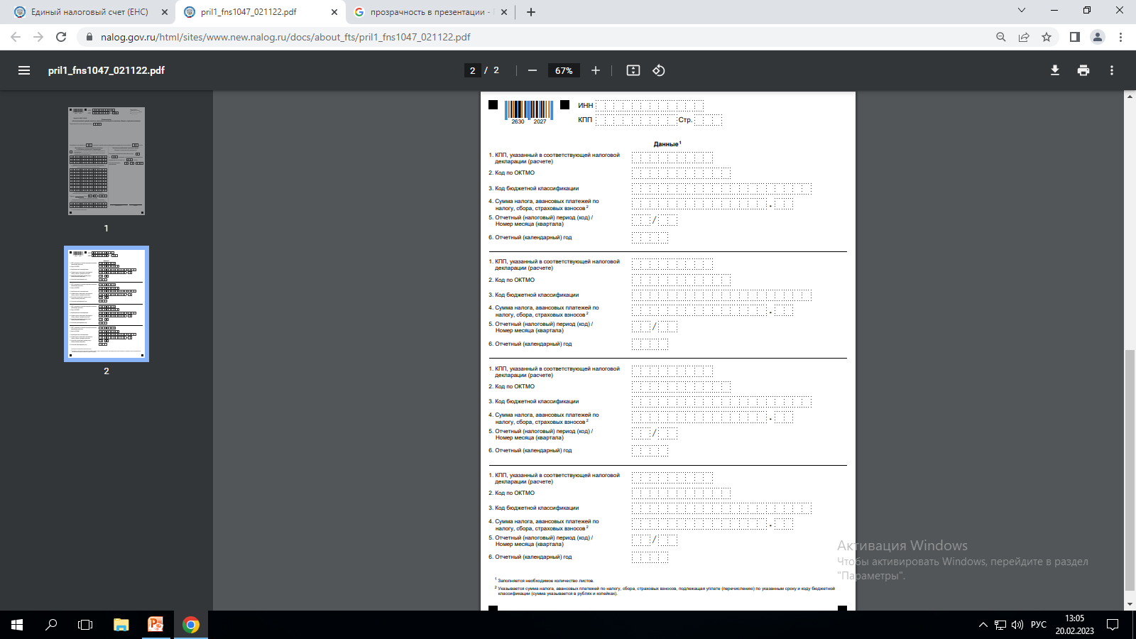
КАК ЗАПОЛНИТЬ УВЕДОМЛЕНИЕ?
ИНН
5 основных реквизитов!
КПП
ОКТМО
КБК
Отчетный период
Сумма
КПП
КОД НО
КПП
!!!Уведомление может быть заполнено сразу за все 4 отчетных периода
ОКТМО
КБК
Год, за который платится налог
Сумма к уплате
Код отчетного периода
1 квартал код 34/01 2 квартал код 34/02
3 квартал код 34/03 Год код 34/04

Slide 9
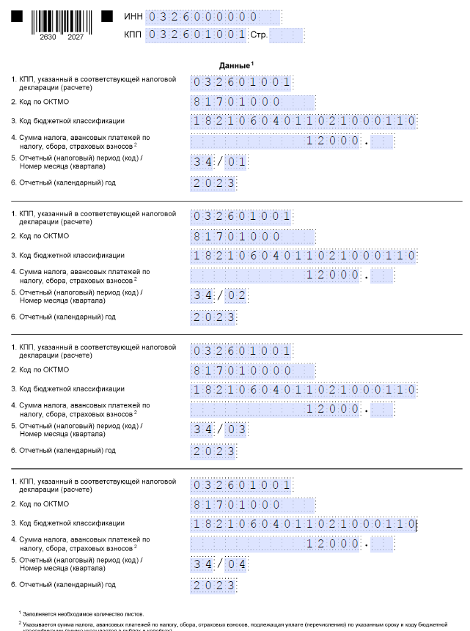
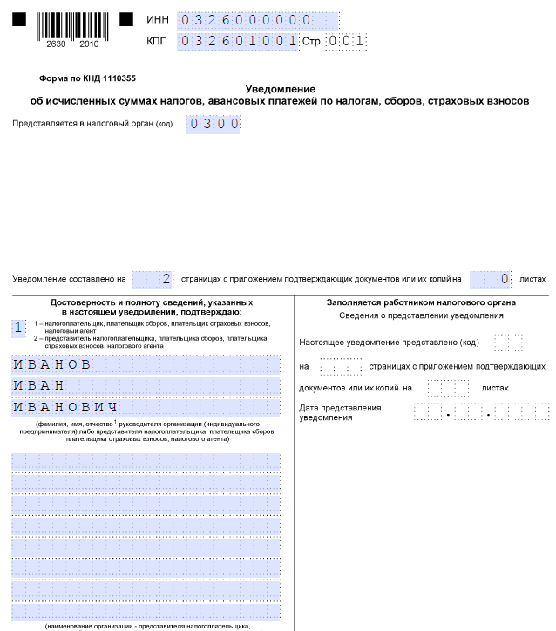
Уведомление можно заполнить сразу за все отчетные периоды!!!
Пример №1
Транспортный налог за отчетный период 2023
1 квартал
2 квартал
3 квартал
4 квартал

Slide 10
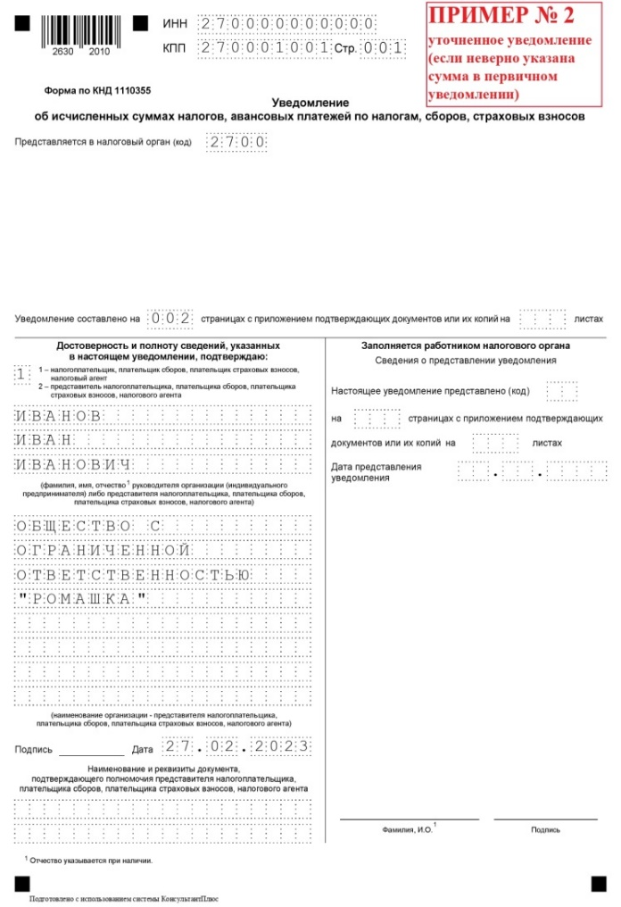
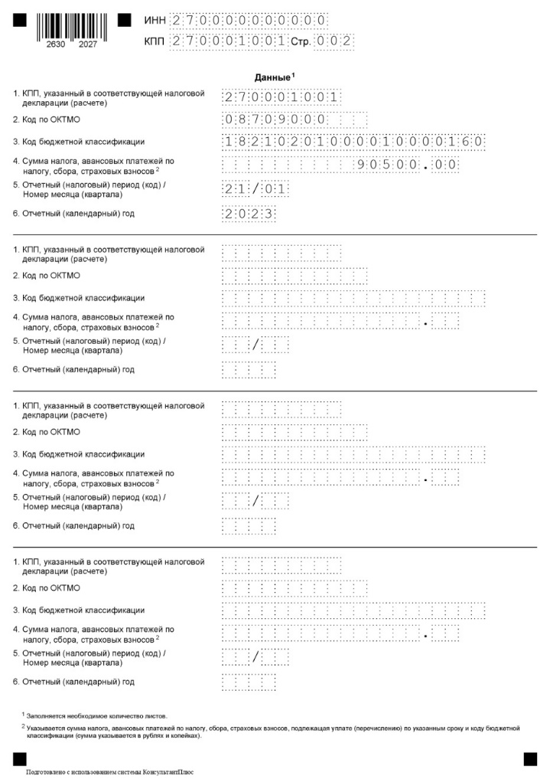
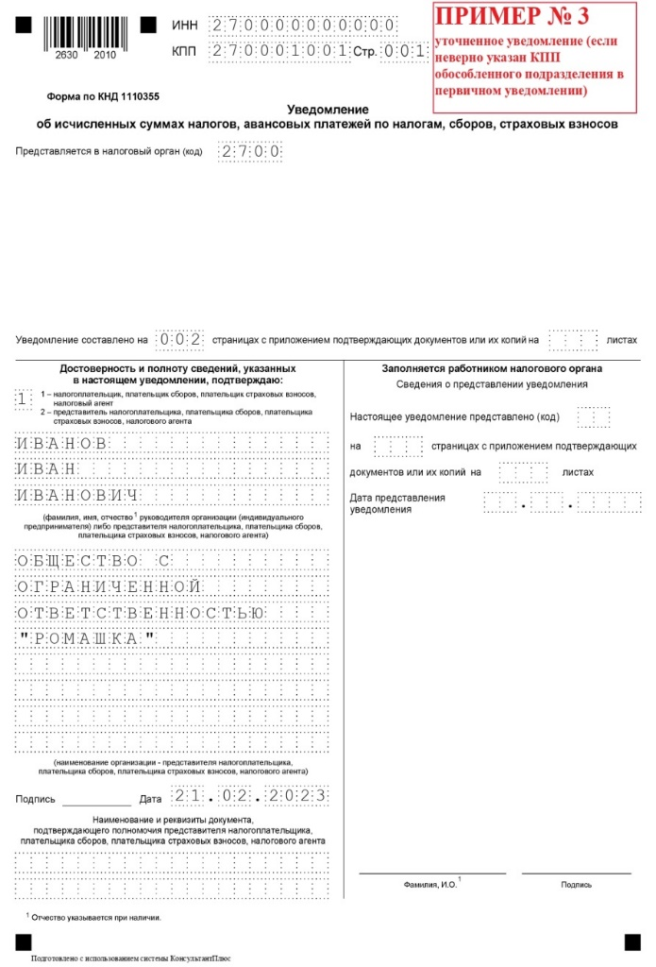
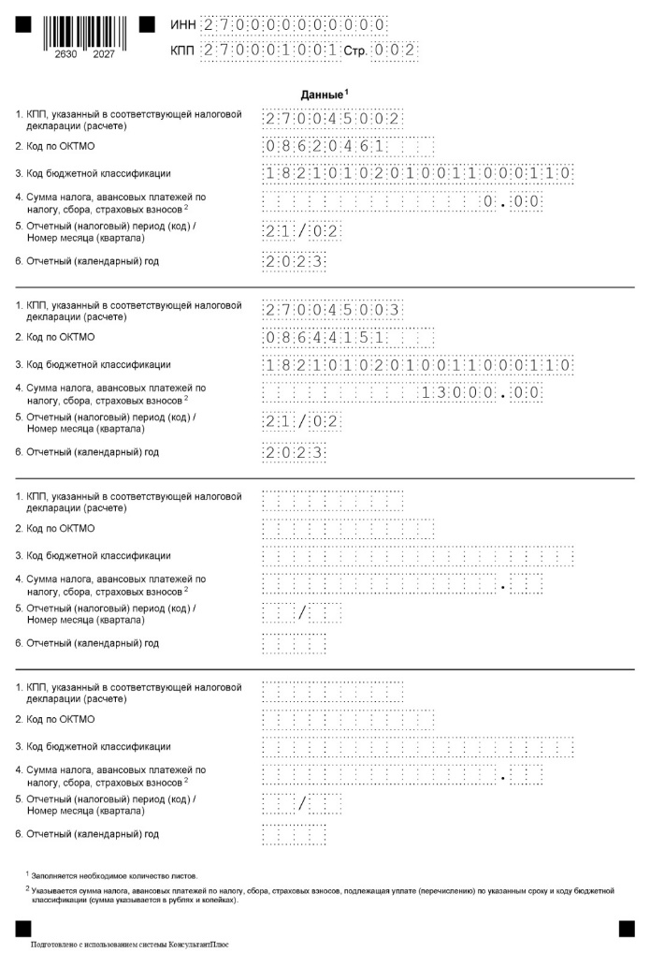
КАК ИСПРАВИТЬ УВЕДОМЛЕНИЕ
Необходимо изменить сумму
Создать новое Уведомление
Продублировать данные строк: КПП, КБК, ОКТМО, период из первичного уведомления
Указать корректную сумму
Необходимо изменить иные реквизиты
Создать новое Уведомление
Продублировать данные строк КПП, КБК, ОКТМО, период из первичного уведомления, в строке сумма указать «0»
В новой строке указать верные данные: КПП, КБК, ОКТМО, период, сумма

Slide 11
ЧАСТО ВСТРЕЧАЮЩИЕСЯ ОШИБКИ
1. Неверное указание кода отчетного периода
Вместо кода 34/01, 34/02, 34/03 и 34/04 указываются коды 21/01, 21/02, 21/03, 33/01 и т.п.
2. Неверное указание ОКТМО
Если ошибочно указать другое ОКТМО, то по нужному ОКТМО уведомление не представляется.
3. Ошибочное указание кода бюджетной классификации (КБК)
Например, вместо КБК земельного налога с организаций, обладающих земельным участком, расположенным в границах городских округов (182 1 06 06032 04 0000 110), ошибочно указывают КБК земельного налога с организаций, обладающих земельным участком, расположенным в границах сельских поселений (182 1 06 06033 10 0000 110)

Slide 12
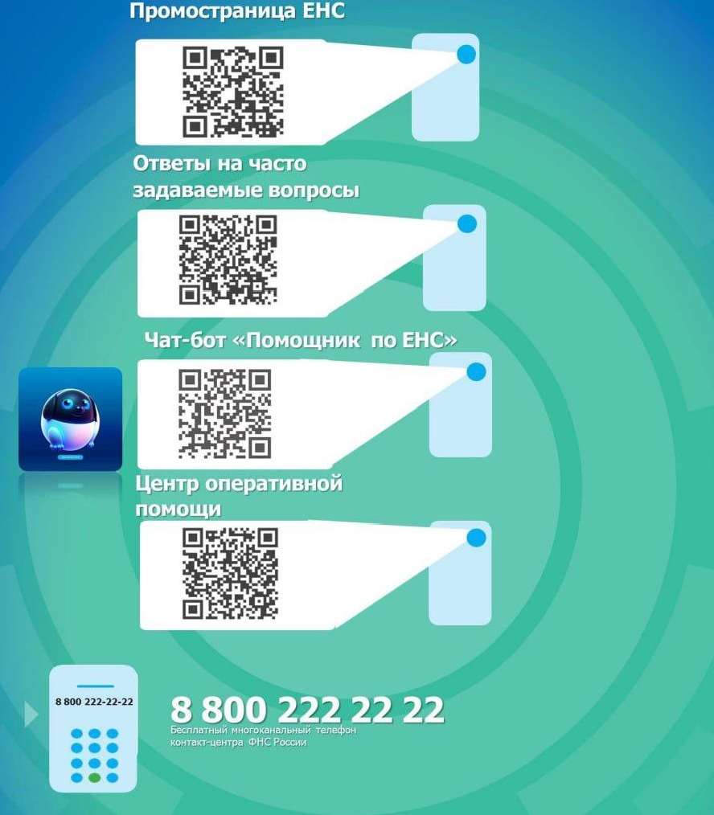
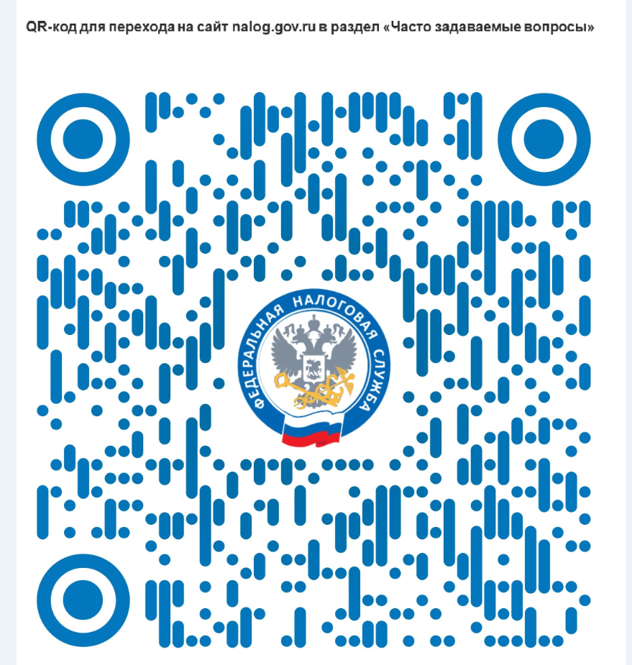
Узнать подробнее

